Slide 1
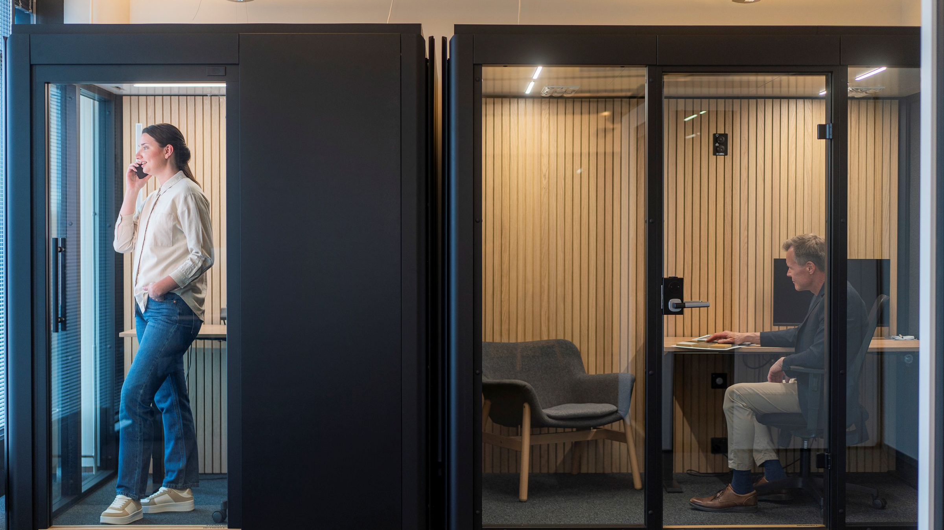

Octacell-kollektionen

Slide 2
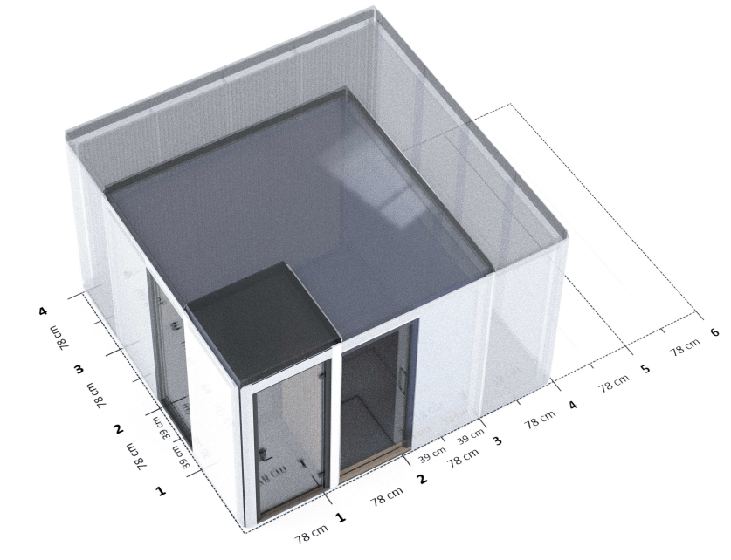



Vad är Octacell?
Skalbara arbetsrum med branschledande ljudisolering
Alla Octacell-utrymmen tillverkas av samma element
När utrymmesbehoven förändras kan Octacell-utrymmet anpassas för att möta nya behov
Med anpassningsförmåga sparar du både pengar och miljö

Slide 3



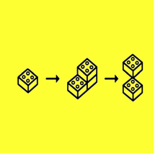
Våra rum lösningar
Prata i lugn och ro
Octacell-rummen erbjuder bevisat utmärkt ljudisolering. Ljudisoleringen baseras på väggarnas flerskiktsstruktur samt tjocka soundcontrol-laminerade glas.
Fräsch inomhusluft
Alla Octacell-rum är utrustade med effektiv mekanisk till- och frånluftsventilation som du själv kan justera.
Tusentals användare
Octacells lokaler har dagligen tusentals nöjda användare. Octacells lokaler planeras och tillverkas i Finland, och du kan bekanta dig med Octacells showrooms i Finland och Sverige.
Flexibelt anpassningsbar
Till utseendet och storleken på utrymmet kan också ändras efter installationen. Genom att
lägga till och ta bort element kan utrymmen
skalas efter behov.

Slide 4

Ljudisolering
Branschledande ljudisolering – bevisat i laboratorietester
dB
Class
>33
A+
Octacell 2X1
30-33
A
25-30
B
20-25
C
15-20
D
<15
unclassified
ISO 23351-1:2020-standarden klassificerar ljudnivåer för ljudisolerade utrymmen. Den ger en realistisk bild av utrymmets totala ljudisolering, inte bara baserat på dess material.

Slide 5
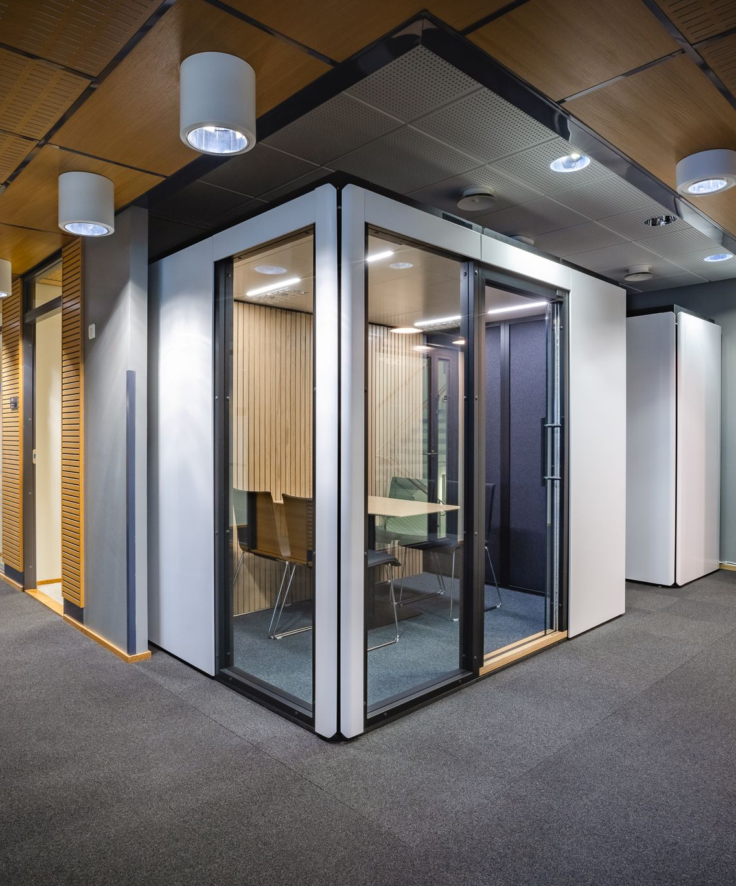
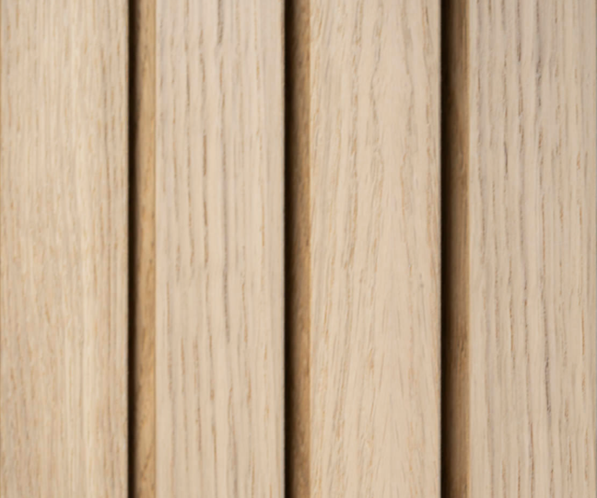
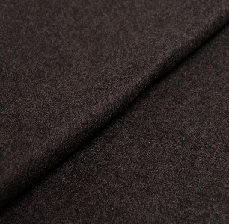
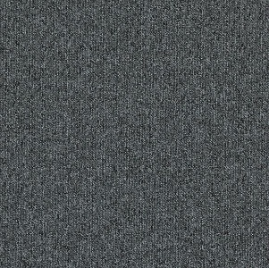



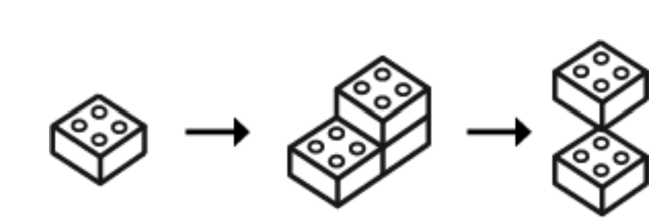
Standardutrustning
Målad utsida
Vattenbaserad vit färg
Inre Yta
Vit ek listpanell & grå klädseltyg
Panel
Vägg
Golv
Teknik
Justerbar ventilation
Maskinstyrd till- och frånluftsventilation
Justerbar LED-belysning
Energi-effektiv belysning
Eluttag
Platserna anpassas enligt dina önskemål
Modulär konstruktion
Kan flyttas och anpassas inom
en dag

Slide 6
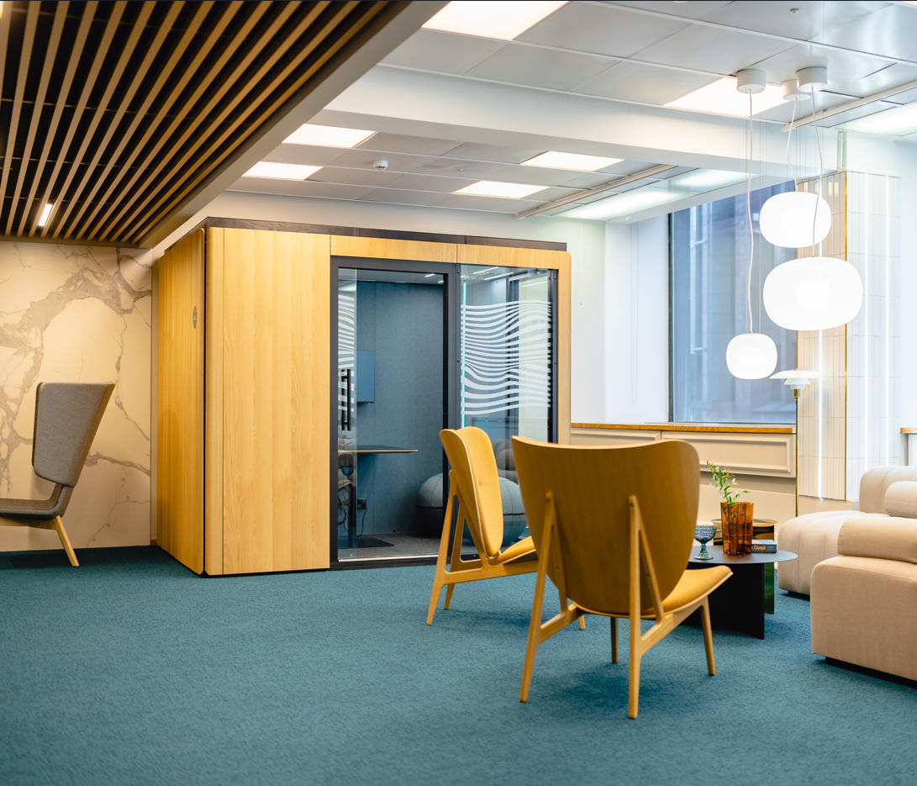
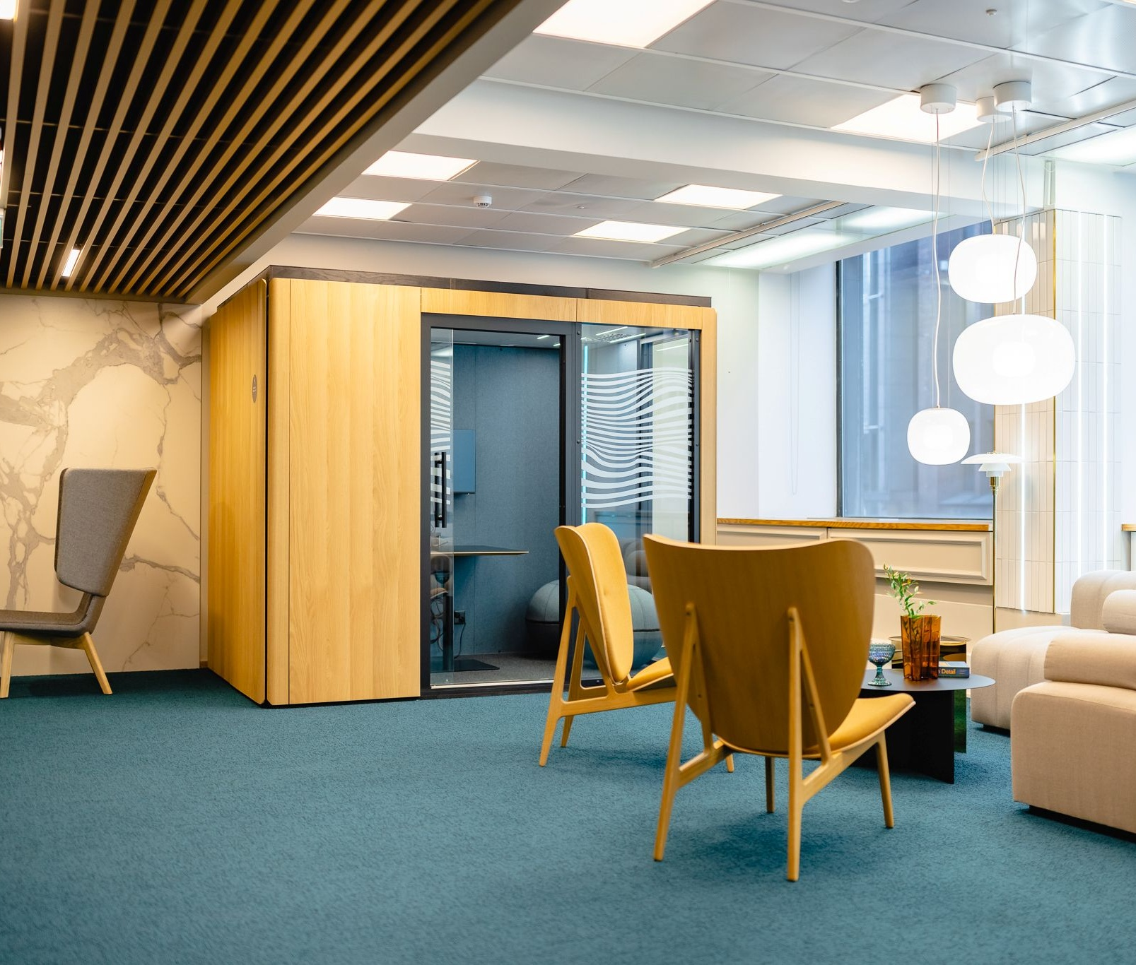



Skräddarsy ert rum
Träfanerad utsida
Ek
Specialmålade ytor
Alla RAL-färger tillgängliga
Färger för invändig klädsel
73 olika tygnyanser av Nevotex Wooly

Slide 7
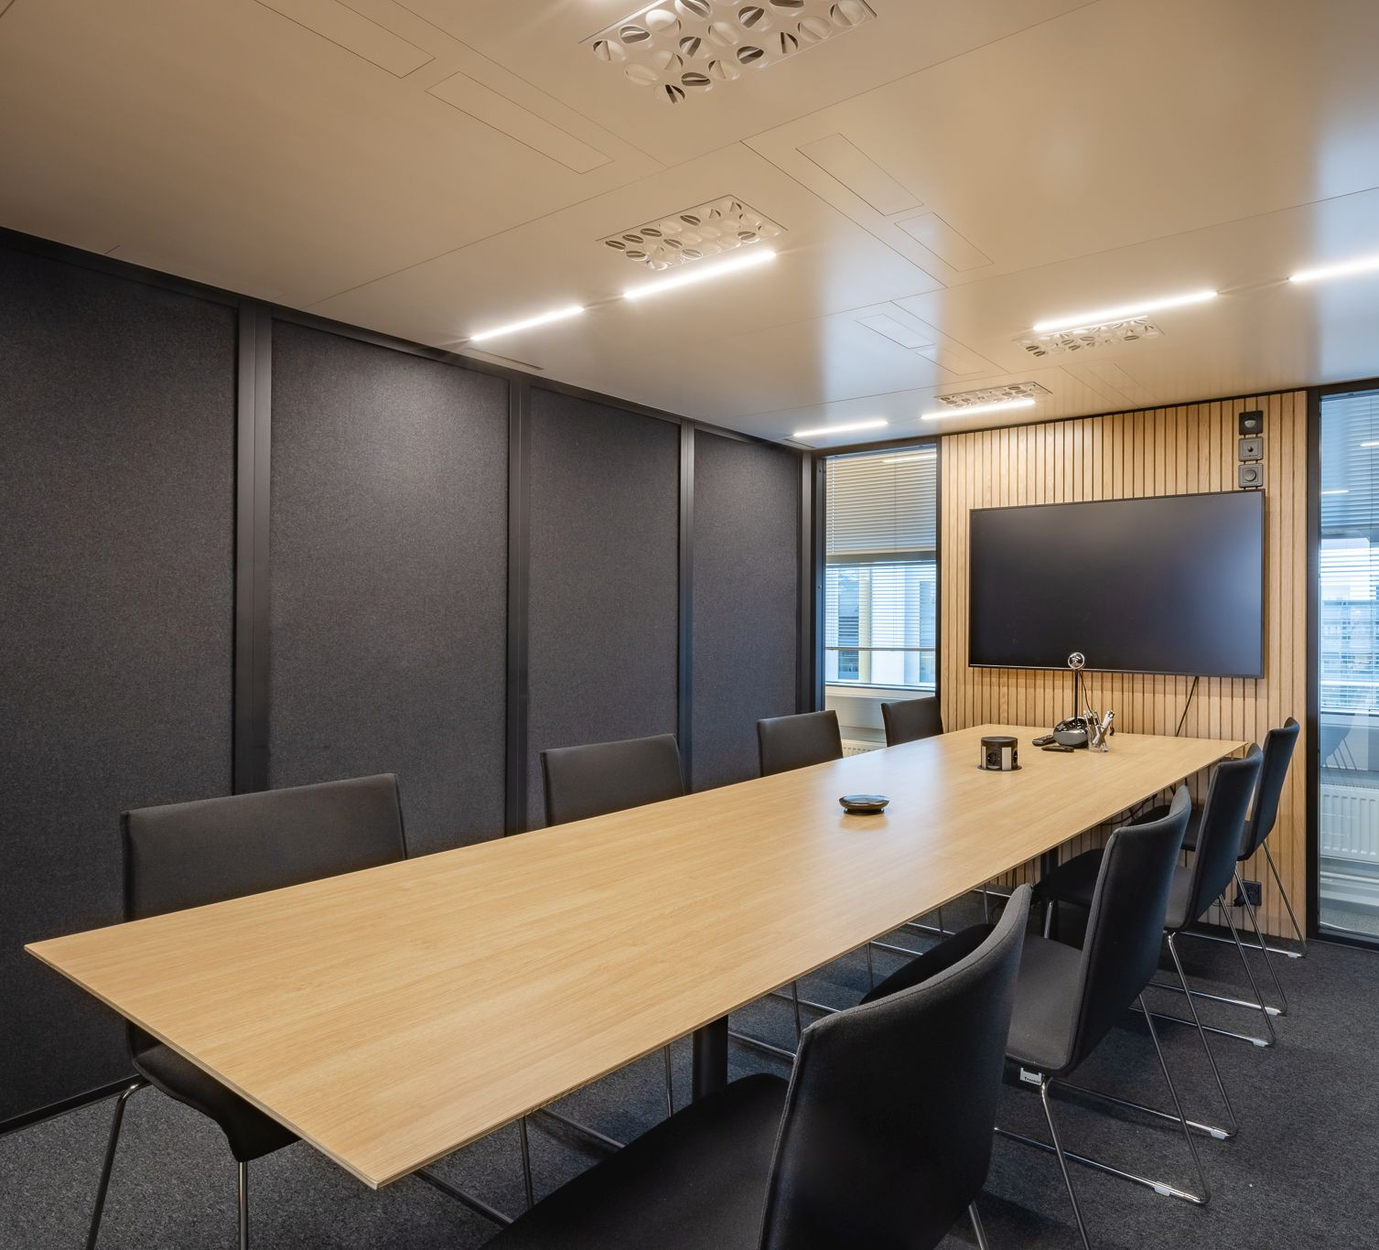






Tillbehörsutrustning
Teknik
Höjning av innertaket
Innertaket kan höjas med 150 mm, vilket ger en inre höjd på 2200 mm.
150 mm
Siktsskydd för glasytor
Alla glasytor kan tejpas och justerbara plissègardiner kan
installeras på glasväggarna.
Låssystem
Vi kan installera olika låssystem
och åtkomstkontrollsystem i lokalerna.
Brandsläckning
Automatiskt fungerande självständigt
brandsläckningssystem.
Möblering och utrustning
Möbler
Våra utrym kan möbleras fritt med valfria möbler.
AV-utrustning
Utrymmen kan utrustas med en mängd av olika Av-enheter,
såsom skärmar, bokningssystem
och videokonferensutrustning.

Slide 8
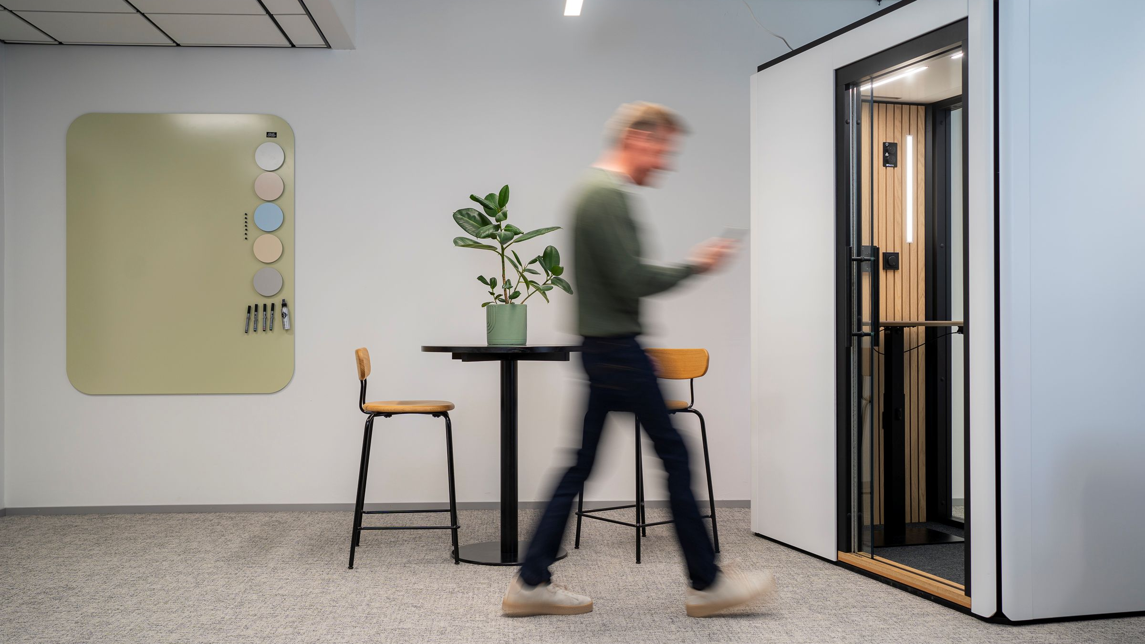

Octacell telefonbås

Slide 9
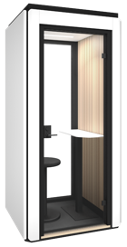
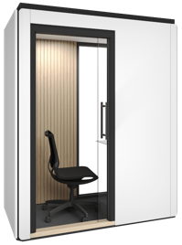
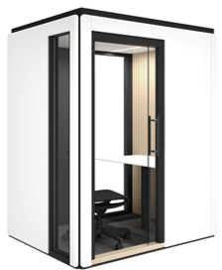
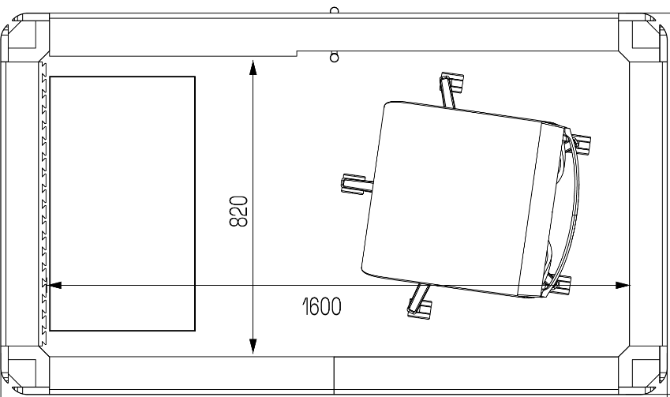
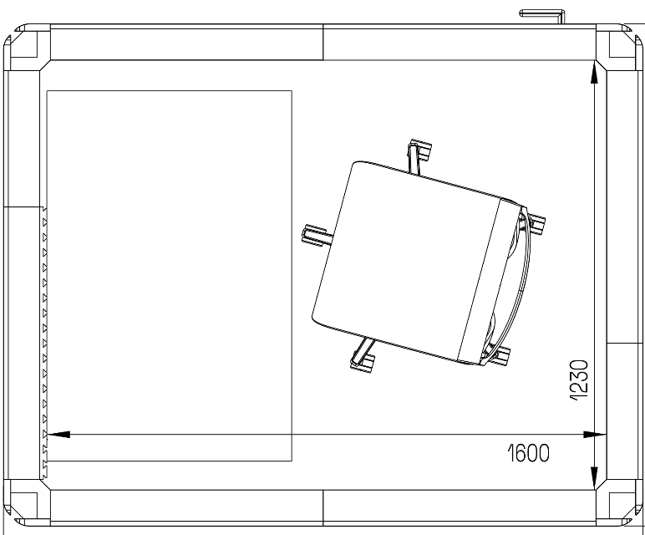
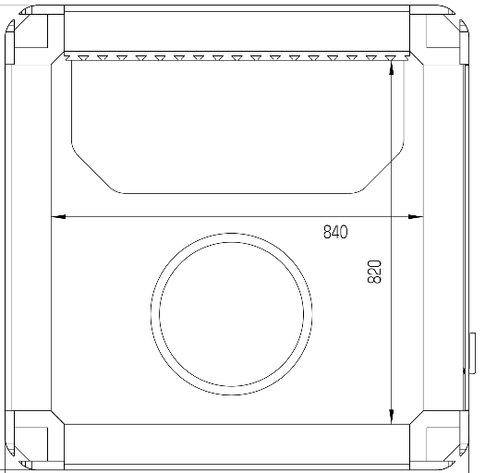
Telefonbås
1X1 (1,1 m²)
Telefonbås
2X1 (1,9 m²)
Telefonbås
2X1,5 (2,6 m²)
Telefonbås
Yttre mått:
1050 mm x 1050 mm x 2230 mm
Vikt: 250 kg
228 kg/m2
Yttre mått:
1830 mm x 1050 mm x 2230 mm
Vikt: 470 kg
248 kg/m2
Yttre mått:
1830 mm x 1440 mm x 2230 mm
Vikt: 520 kg
200 kg/m2

Slide 10
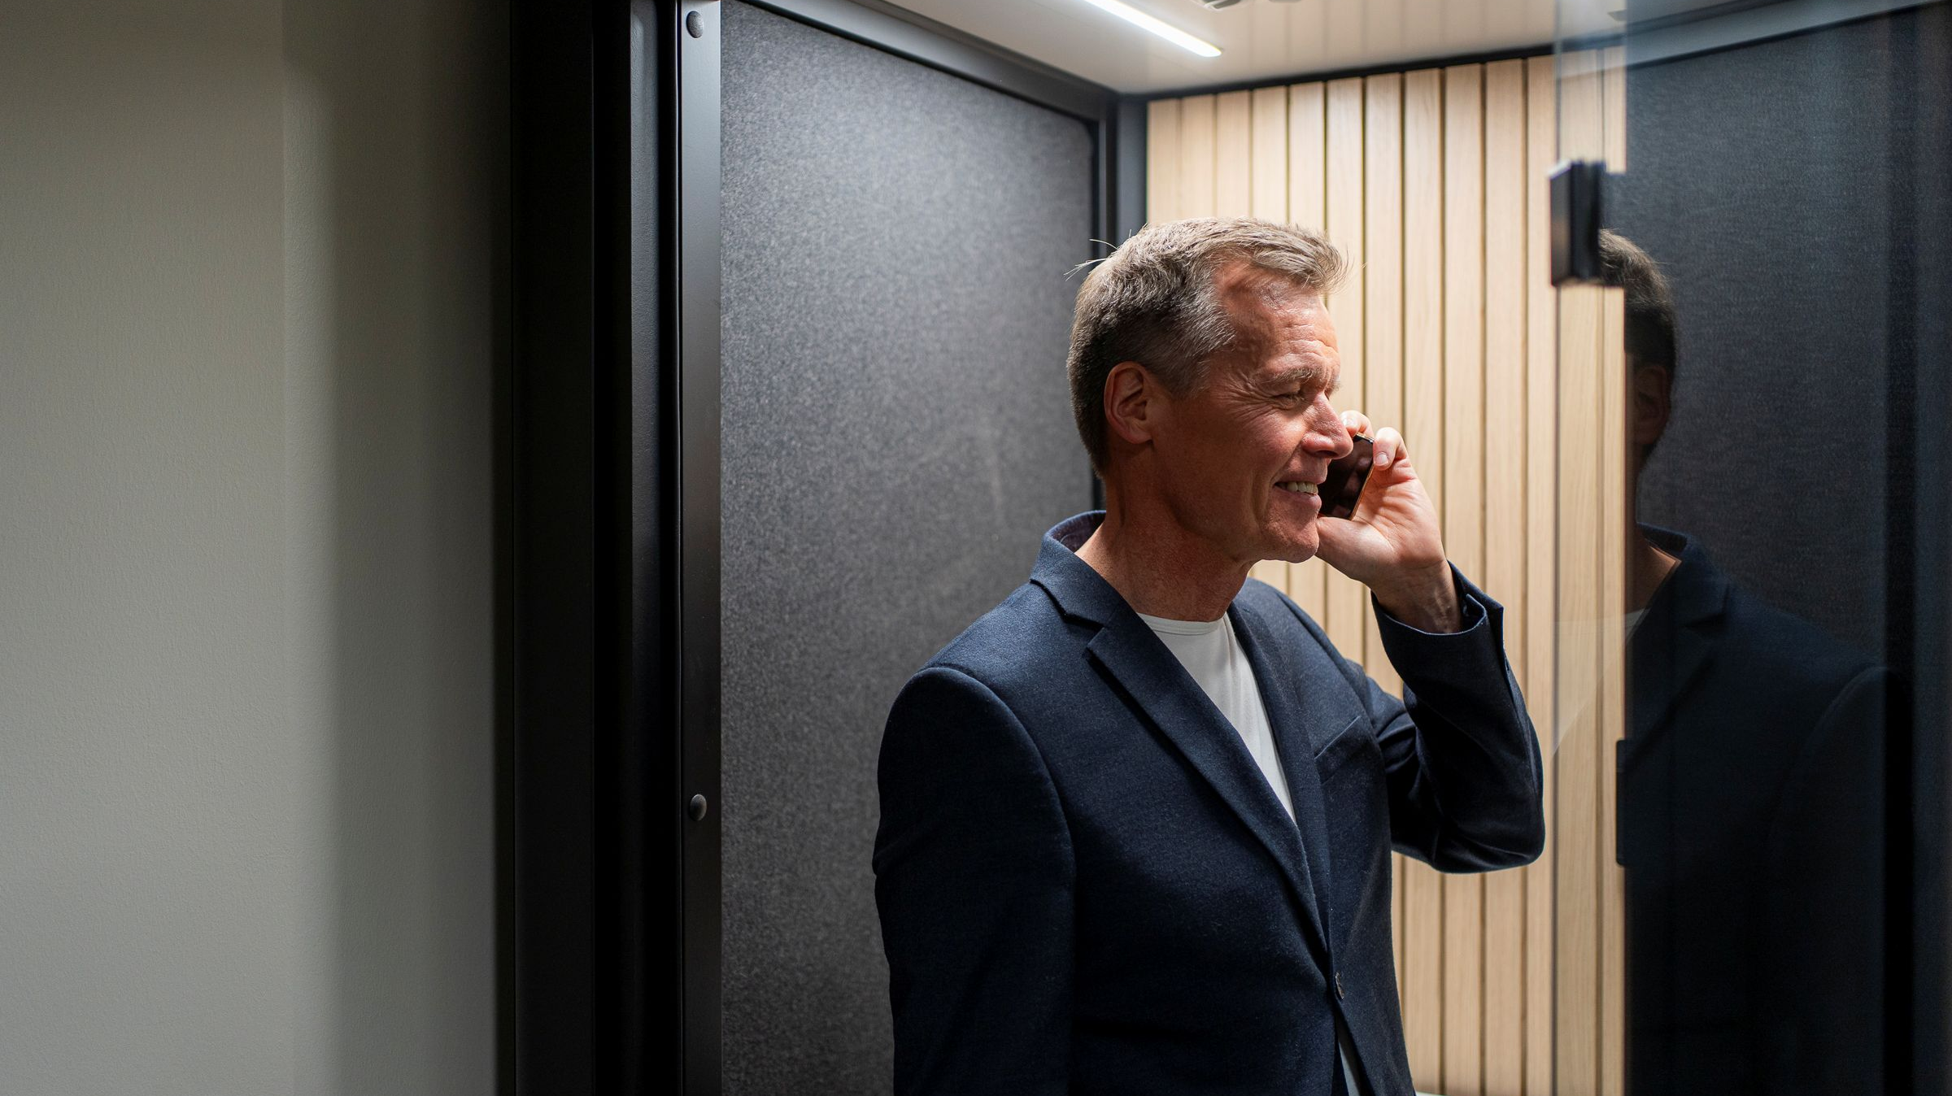
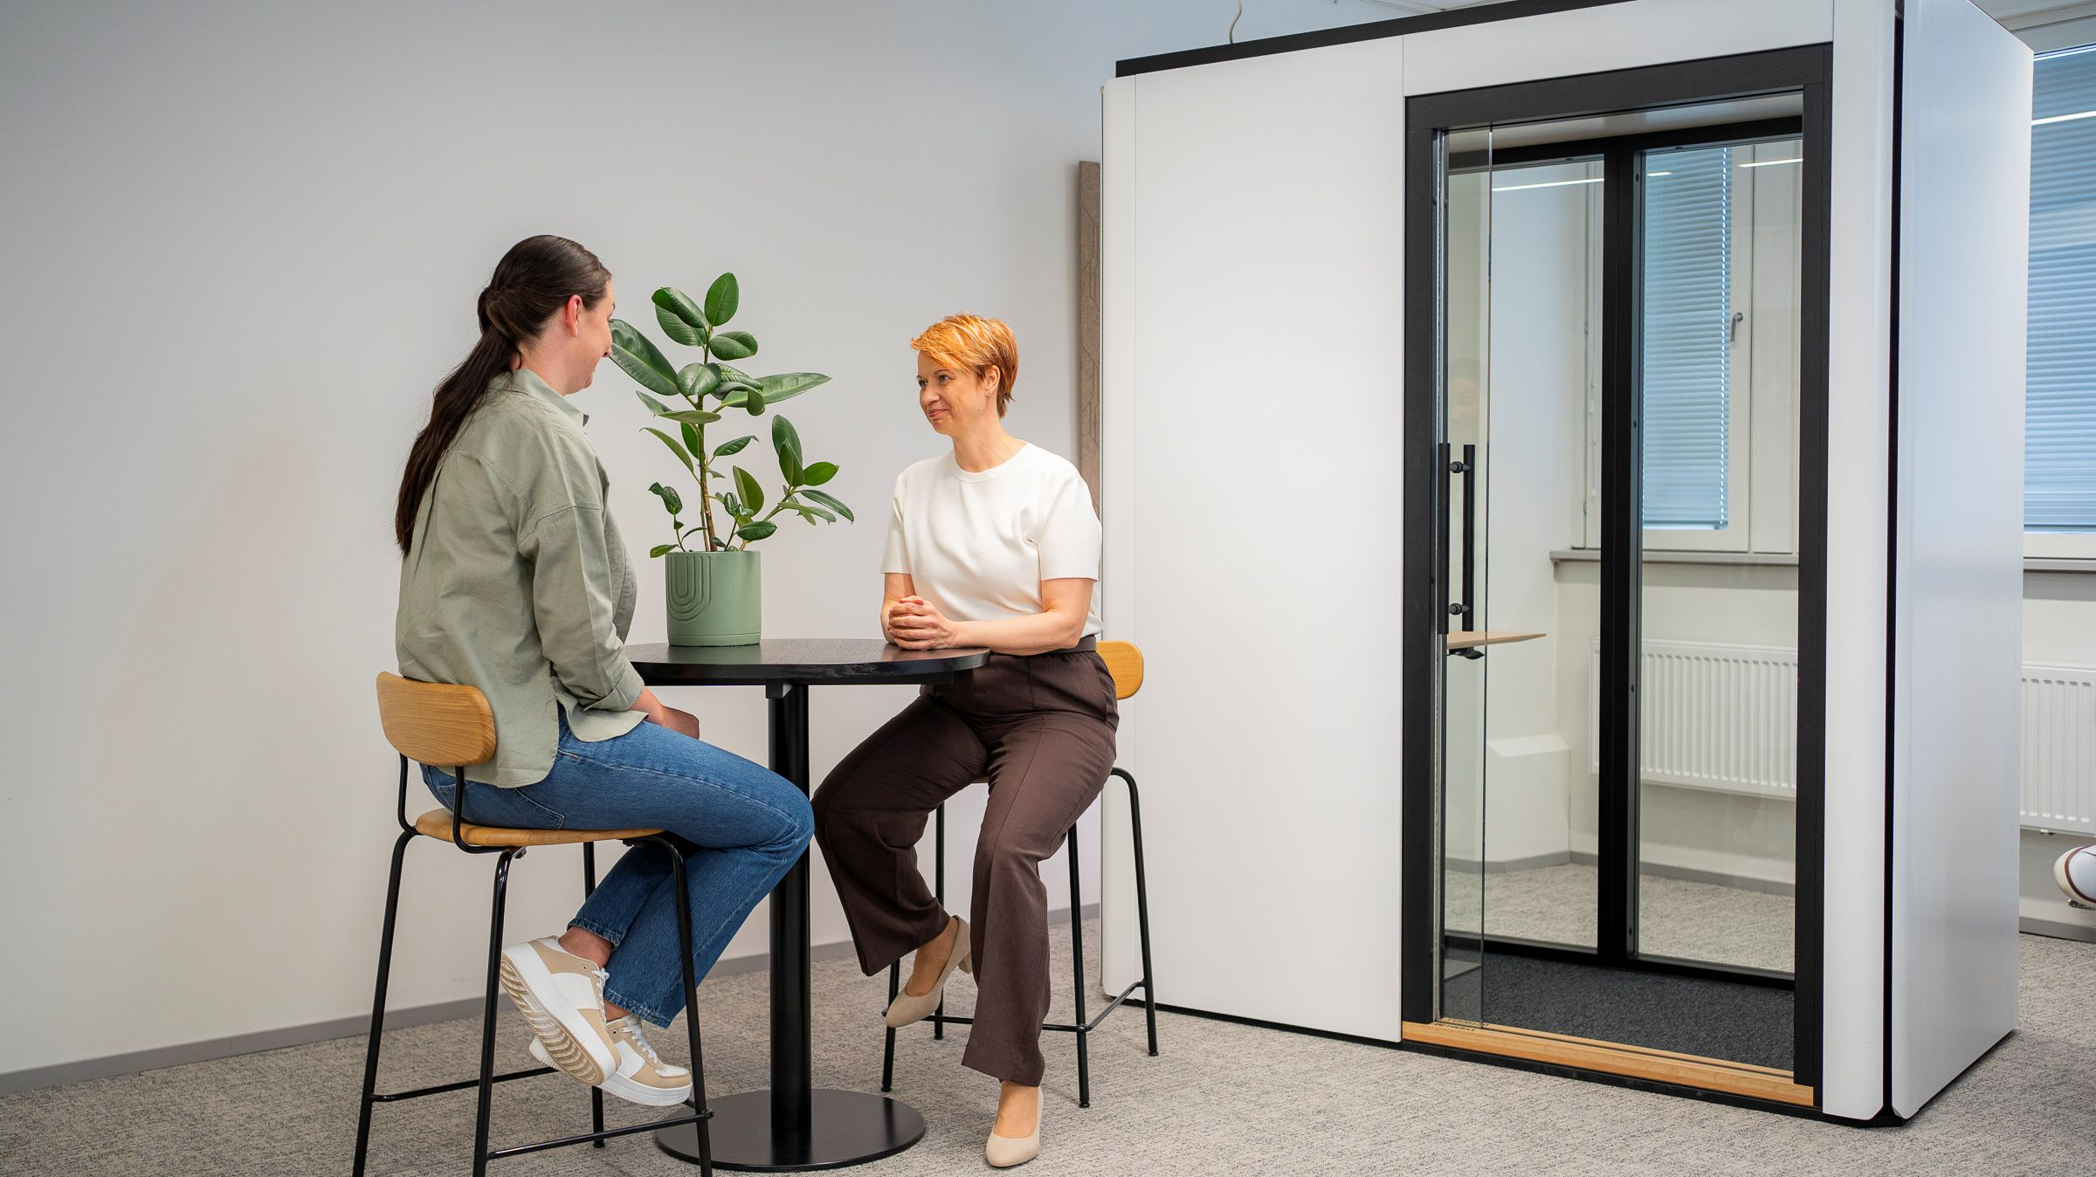
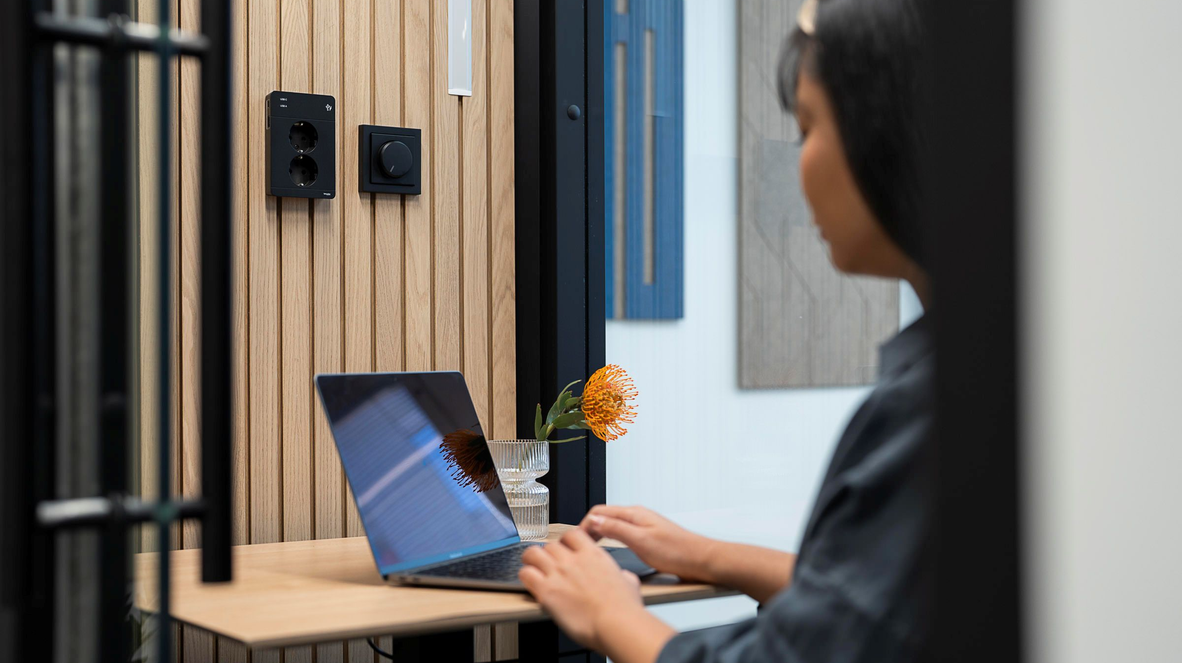
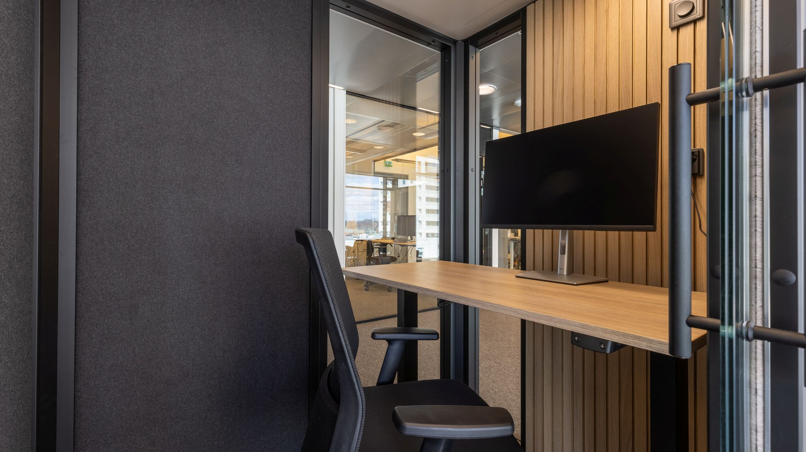


Slide 11
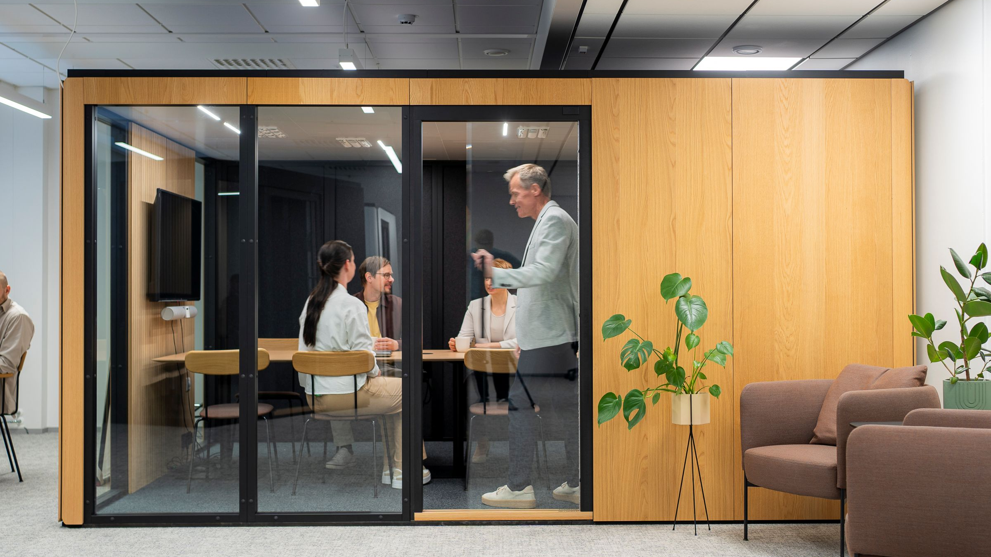
Octacell mötesrum

Slide 12
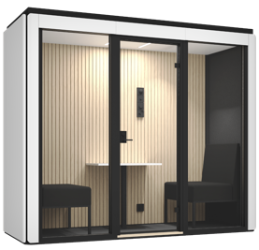
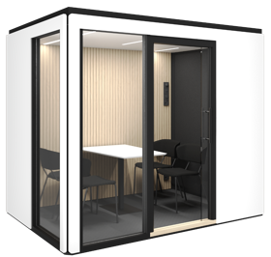
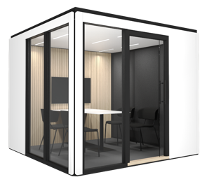
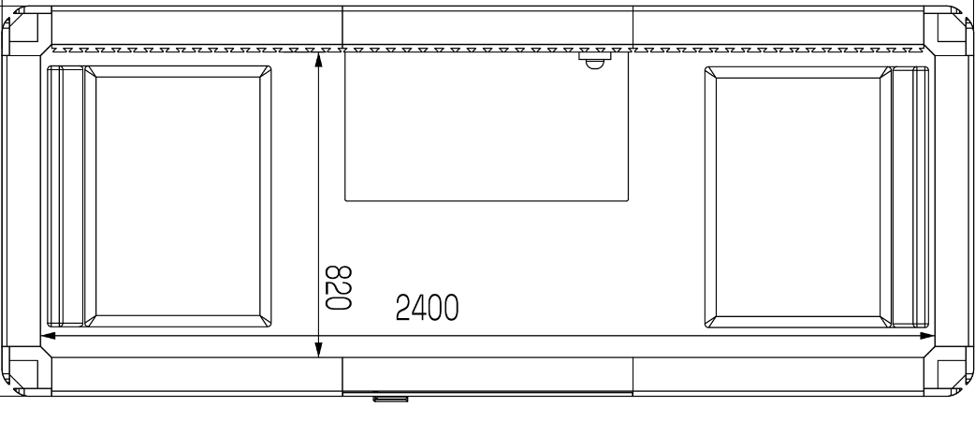
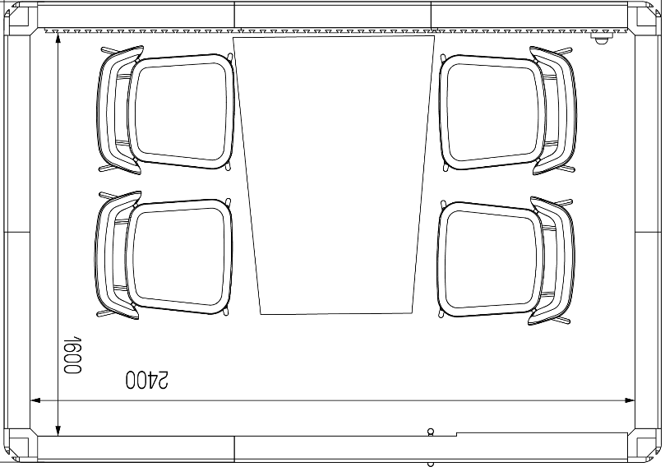
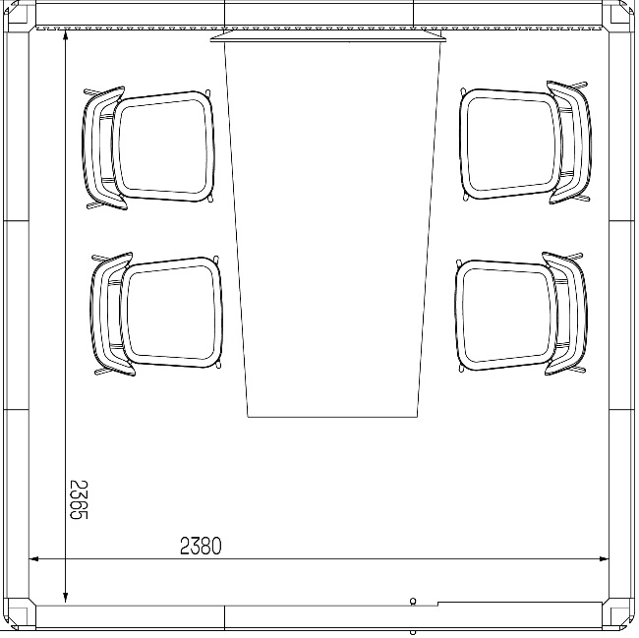
Mötesrum
3X1 (2,7 m²)
Mötesrum för två personer
3X2 (4,8 m²)
Mötesrum för två till fyra personer
3X3 (6,8 m²)
Mötesrum för fyra till fem personer
Yttre mått:
2610 mm x 1050 mm x 2230 mm
Vikt: 700 kg
260 kg/m2
Yttre måt:
2610 mm x 1830 mm x 2230 mm
Vikt: 860 kg
180 kg/m2
Yttre måt:
2610 mm x 2610 mm x 2230 mm
Vikt: 1000 kg
147 kg/m2

Slide 13
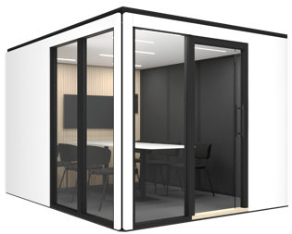
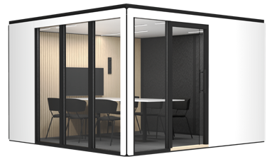
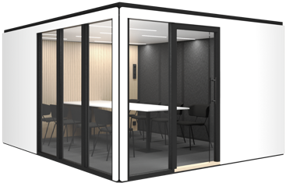
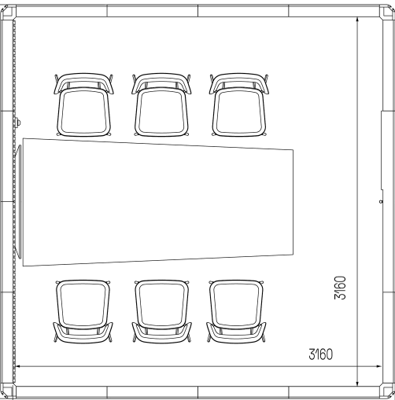
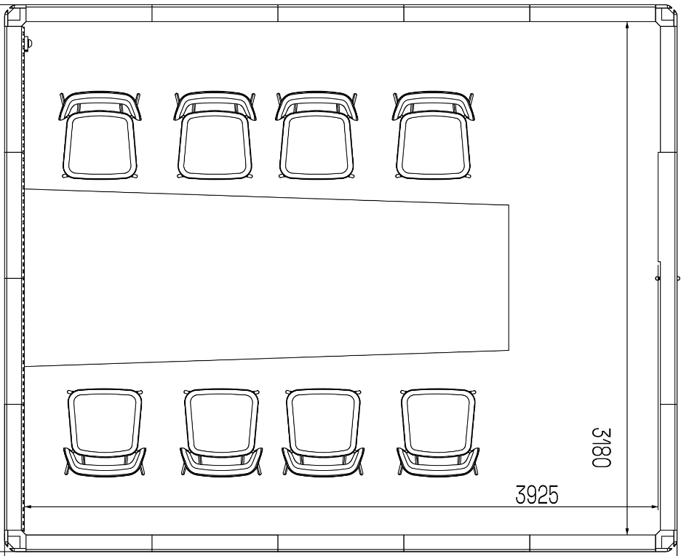
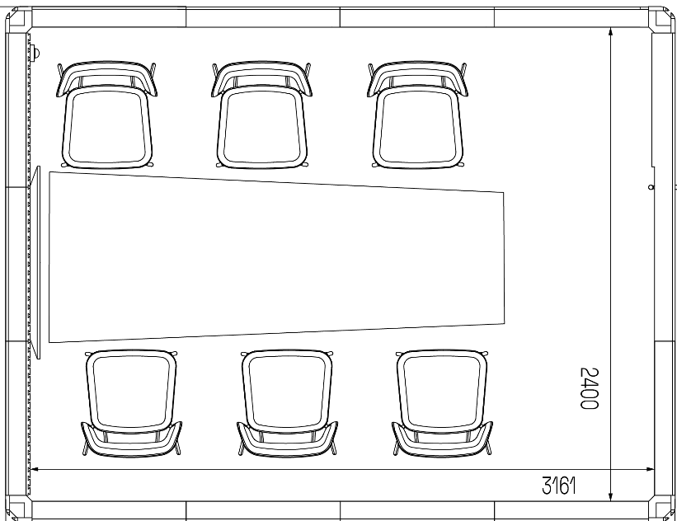
Mötesrum
4X3 (10 m²)
Mötesrum för sex personer
4X4 (11,5 m²)
Mötesrum för sex personer
5X4 (14,1 m²)
Mötesrum för åtta personer
Yttre mått:
3390 mm x 2610 mm x 2230 mm
Vikt: 1170 kg
117 kg/m2
Yttre mått:
3390 mm x 3390 mm x 2230 mm
Vikt: 1400 kg
122 kg/m2
Yttre mått:
4170 mm x 3390 mm x 2230 mm
Vikt: 1630 kg
116 kg/m2

Slide 14
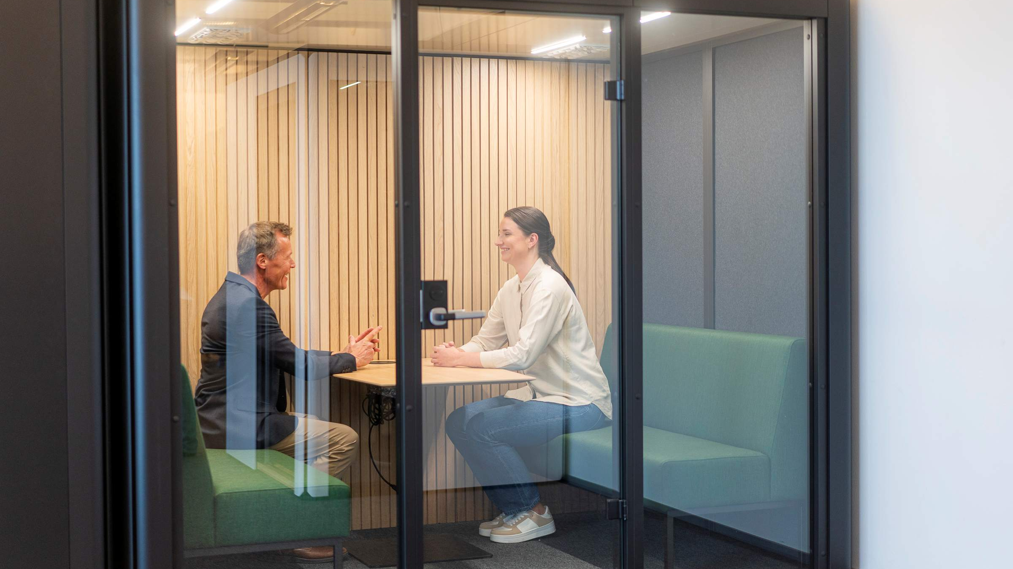
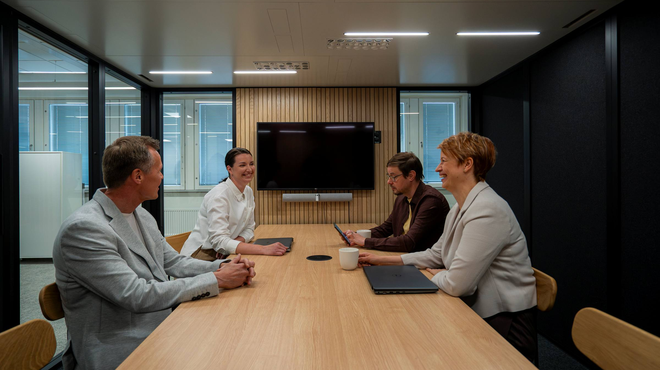
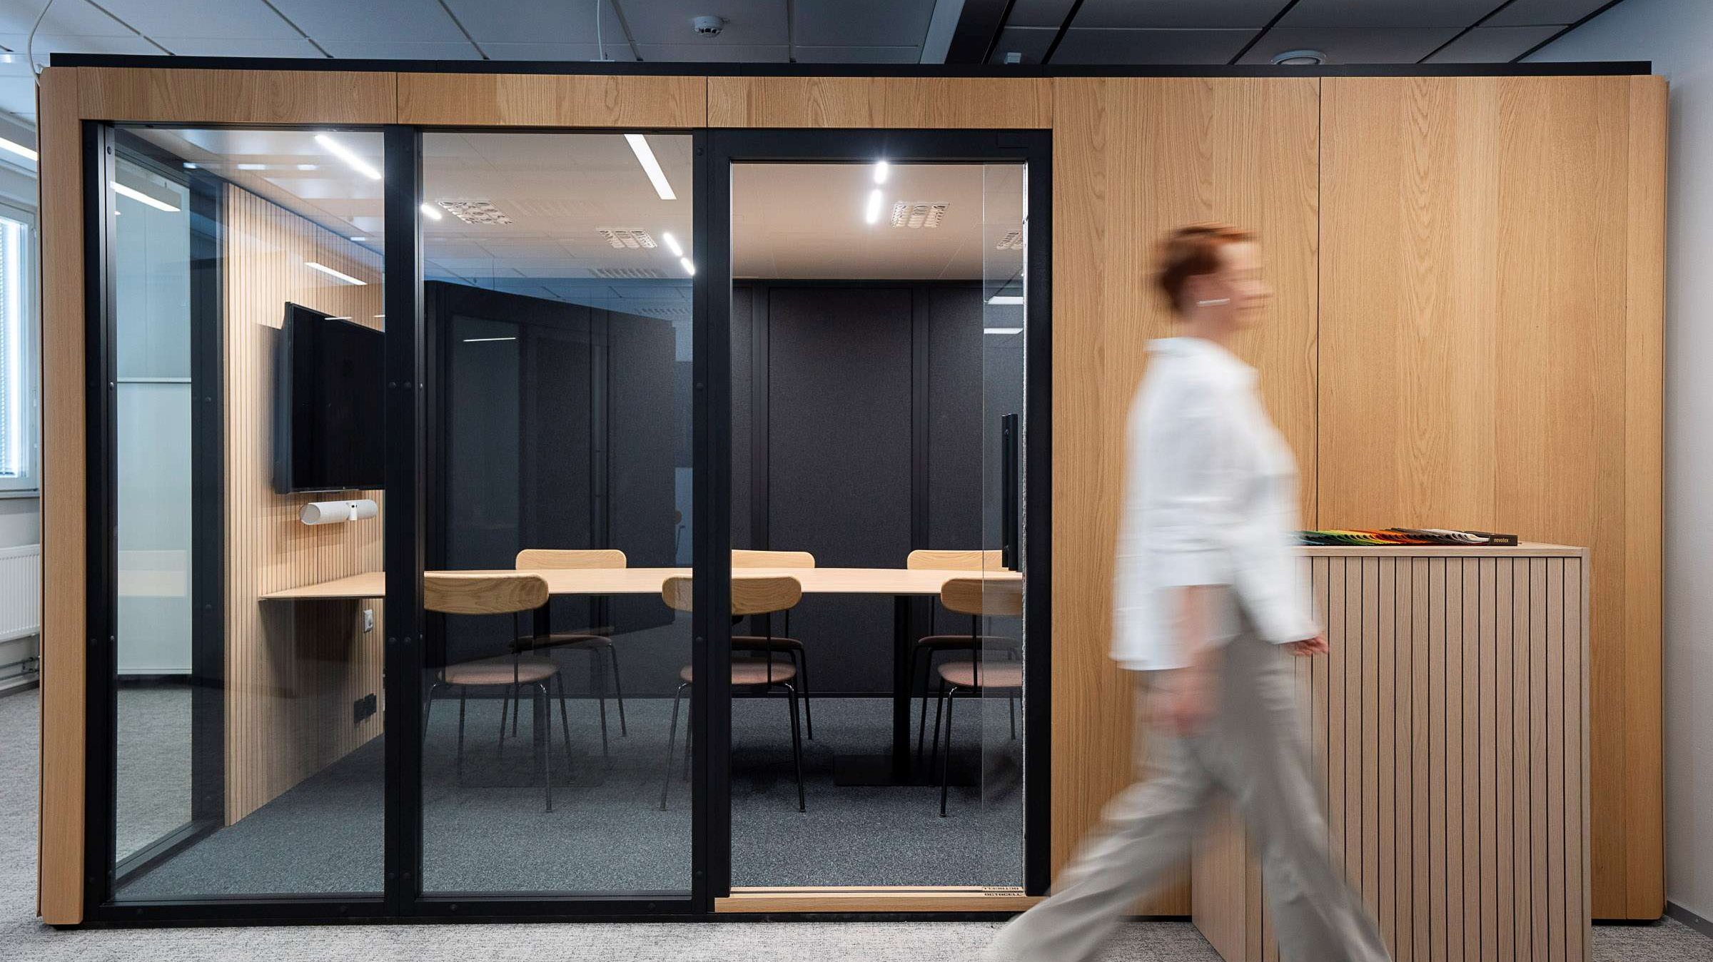
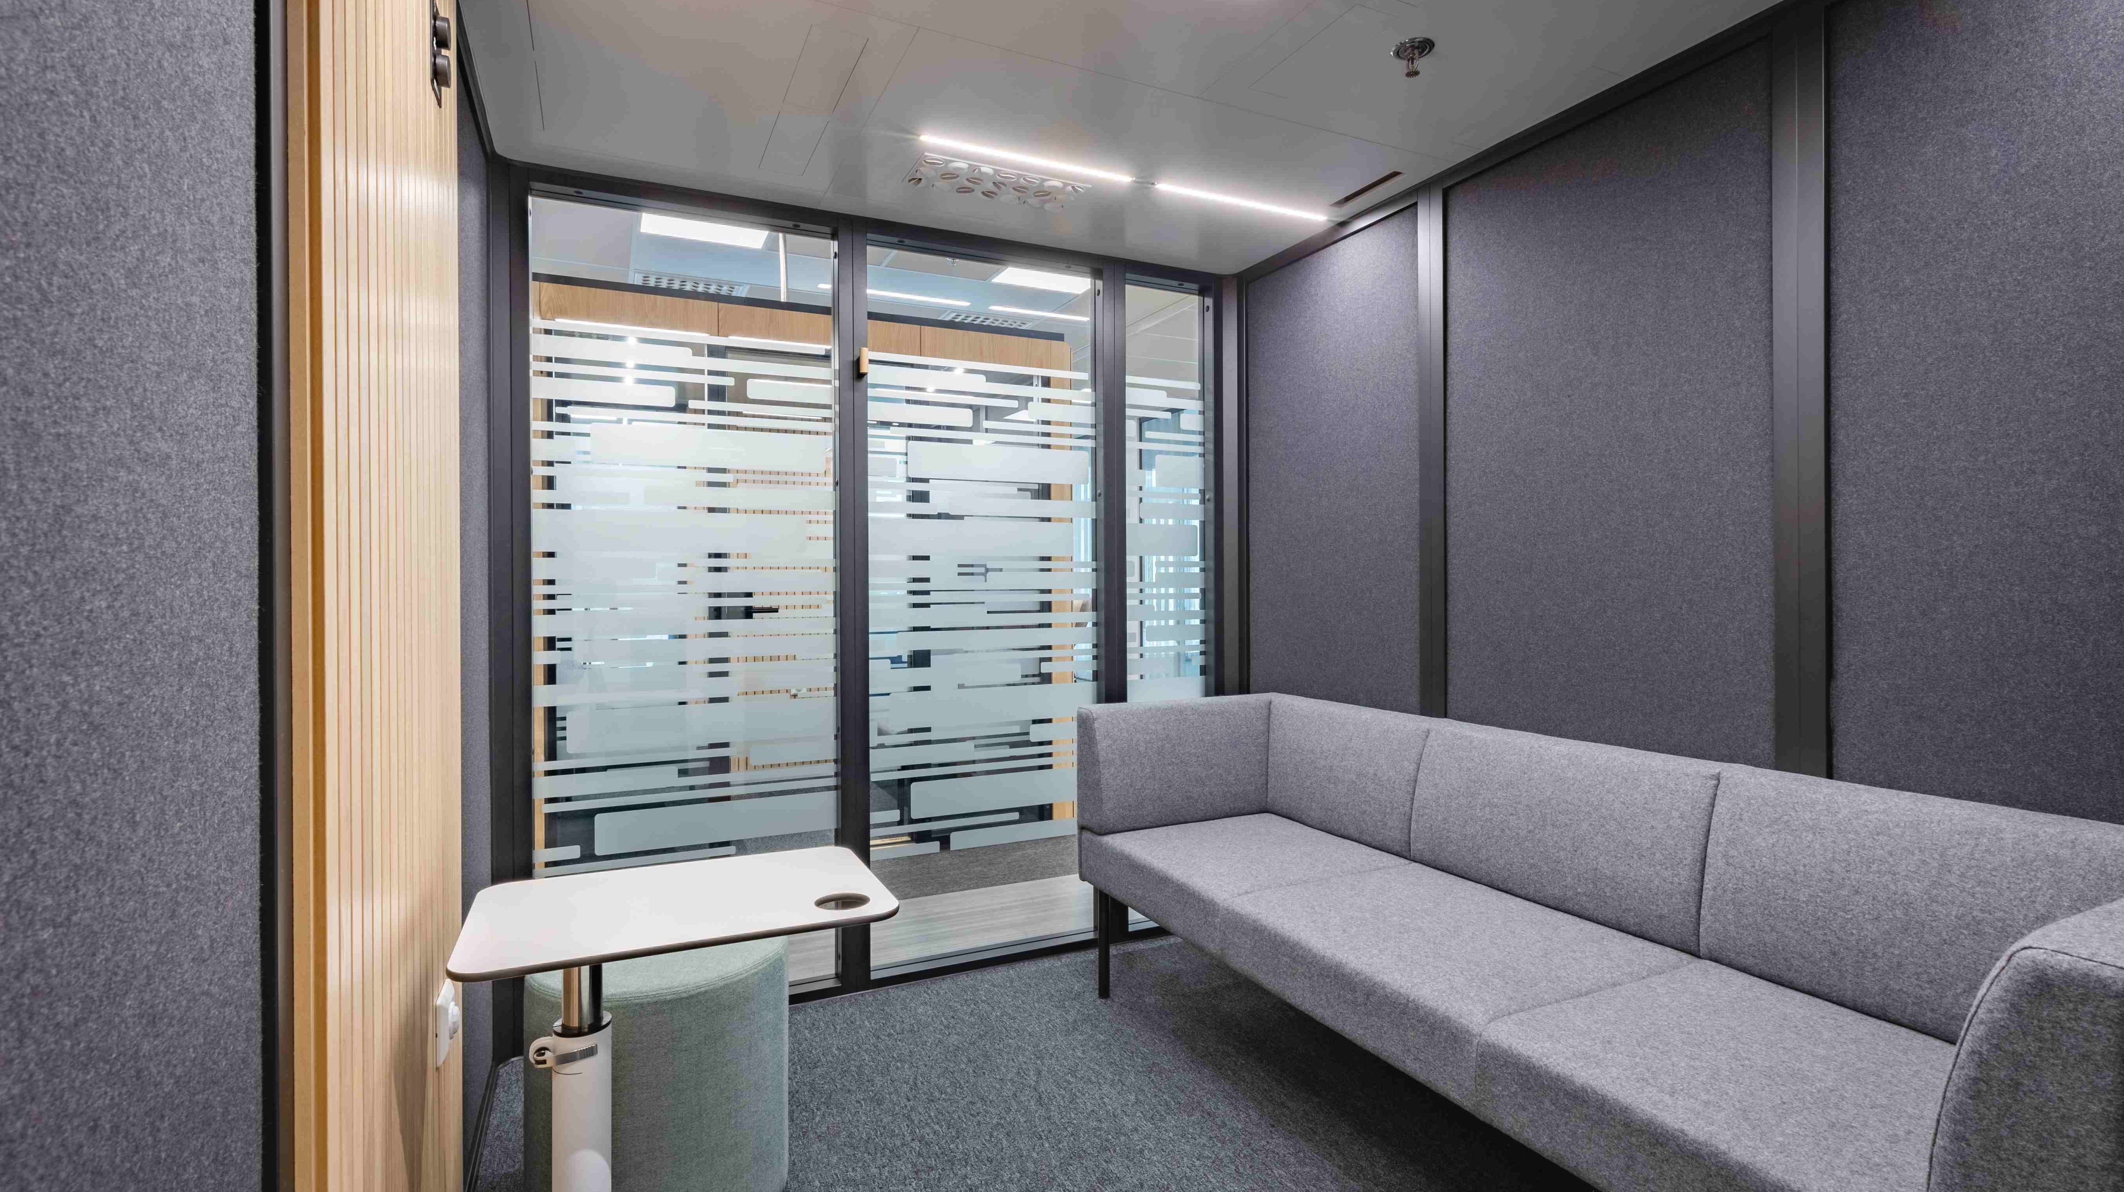

Slide 15
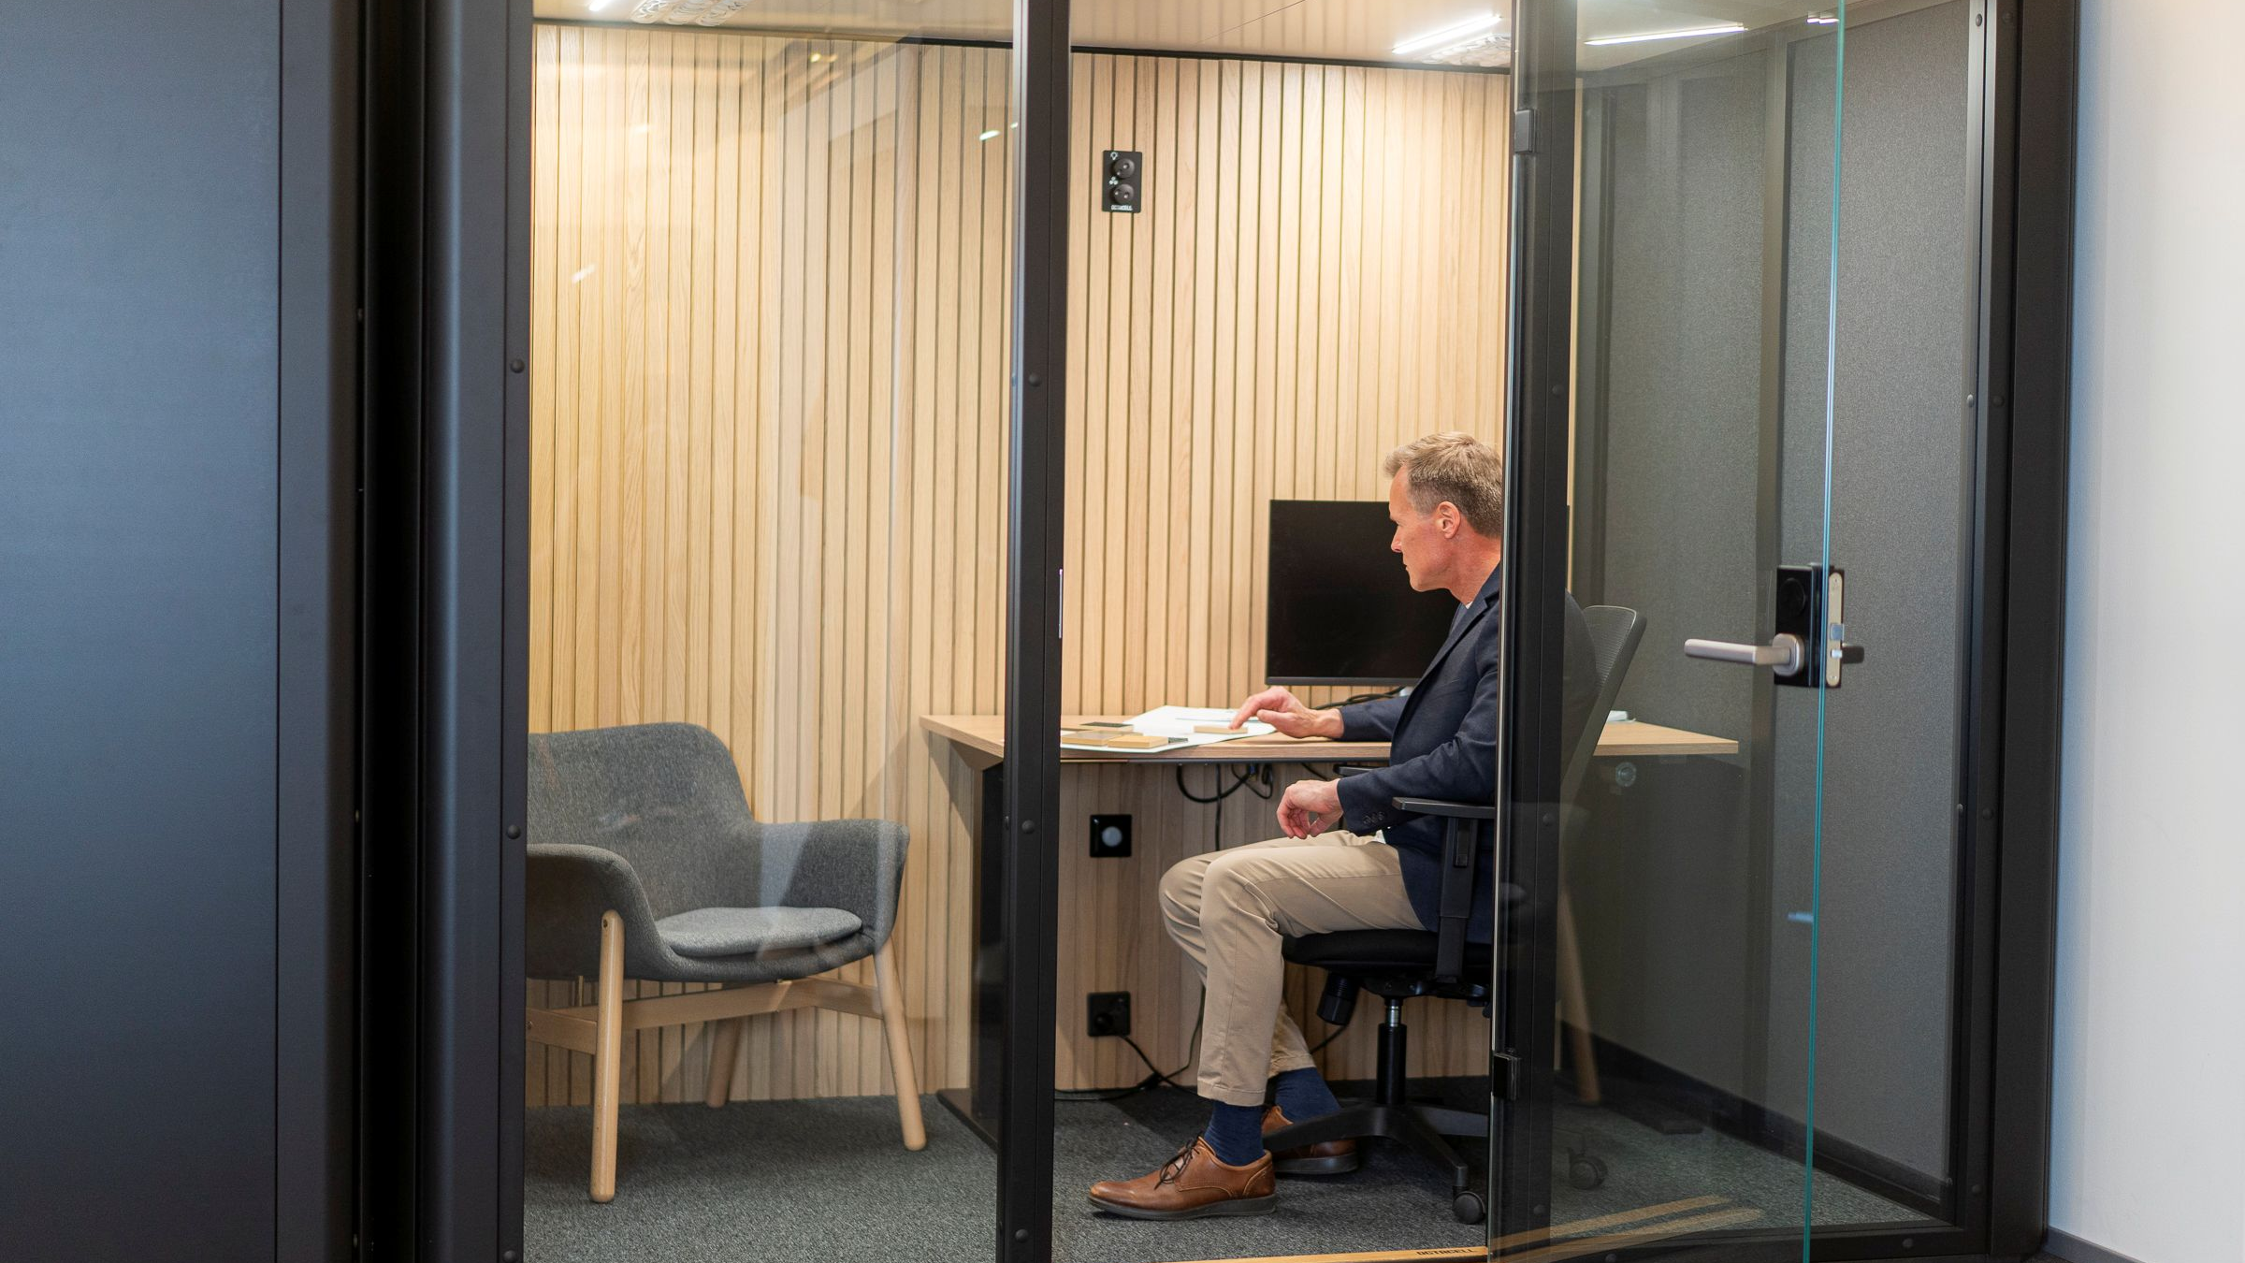
Octacell
arbetsrum

Slide 16
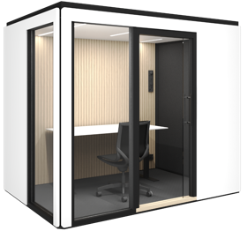
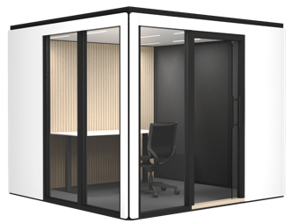
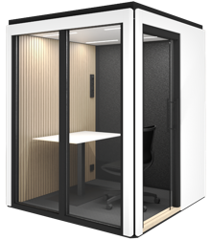
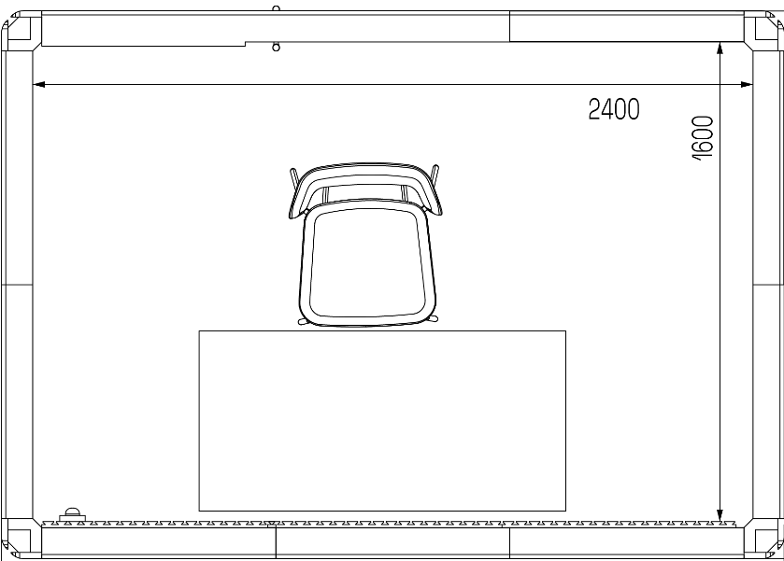
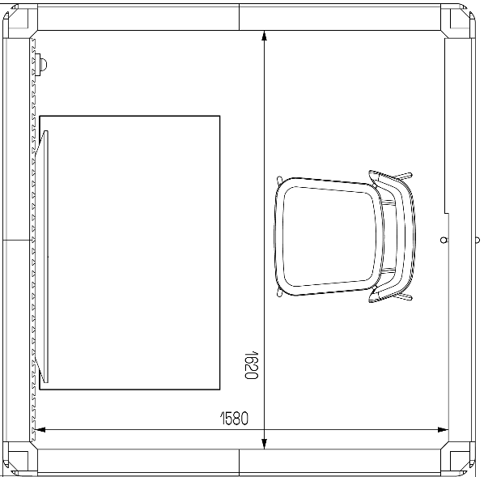
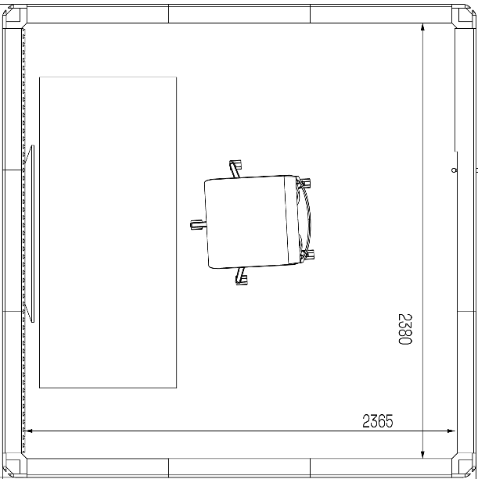
Arbetsrum för en person
2X2 (3,4 m²)
Arbetsrum för en person
3X2 (4,8 m²)
Arbetsrum för en person
3X3 (6,8 m²)
Arbetsrum för en person
Yttre mått:
1830 mm x 1830 mm x 2230 mm
Vikt: 700 kg
206 kg/m2
Yttre mått:
2610 mm x 1830 mm x 2230 mm
Vikt: 860 kg
180 kg/m2
Yttre mått:
2610 mm x 2610 mm x 2230 mm
Vikt: 1000 kg
147 kg/m2

Slide 17
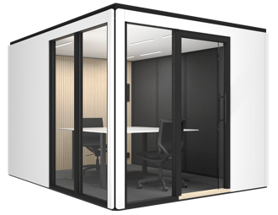
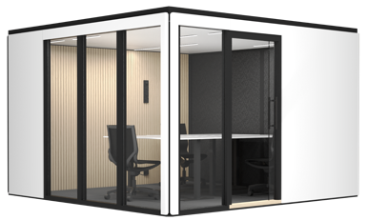
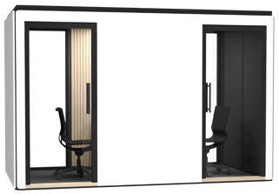
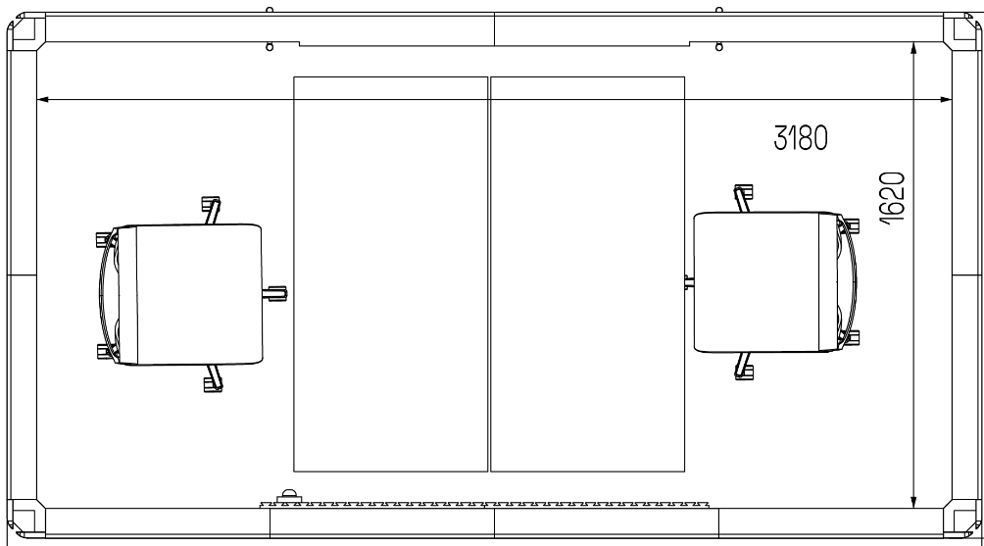


Delat arbetsrum
4X2 (6,2 m²)
Delat arbetsrum för två personer
4X3 (10 m²)
Delat arbetsrum för två personer
4X4 (11,5 m²)
Delat arbetsrum för tre personer
Yttre mått:
3390 mm x 1830 mm x 2230 mm
Vikt: 1000 kg
161 kg/m2
Yttre mått:
3390 mm x 2610 mm x 2230 mm
Vikt: 1170 kg
117 kg/m2
Yttre mått:
3390 mm x 3390 mm x 2230 mm
Vikt: 1400 kg
122 kg/m2

Slide 18





Slide 19

Octacell kundtjänstrum

Slide 20






Kundtjänstrum
4X2 (6,2 m²)
Kundtjänstrum med två ingångar
4X3 (10 m²)
Kundtjänstrum med två ingångar
5X3 (11 m²)
Kundtjänstrum med två ingångar
Yttre mått:
3390 mm x 1830 mm x 2230 mm
Vikt: 1000 kg
161 kg/m2
Yttre mått:
3390 mm x 2610 mm x 2230 mm
Vikt: 1170 kg
117 kg/m2
Yttre mått:
4170 mm x 2610 mm x 2230 mm
Vikt: 1400 kg
128 kg/m2

Slide 21





Slide 22









Certifikat och miljöcertifikat
Ljudisolering
Ljudabsorberande panel tillverkad av återvunnen polyester
Produkten har rätt att använda Allergiförbundets Allergimärke
ISO 3795, FMVSS 302
M1-klassificering
Klädseltyg – Nevotex Wooly
70 % återvunnen ull, 25 % Polyamid, 5 % blandade fibrer o REACH
SFS-EN ISO 14184-1:en
(GRS) Global Recycled standard
Matta – Interface Heuga
M1, GUT, GUI Standard Produkten har rätt att använda Allergiförbundets Allergimärke
BREEAM, BRE Green guide ratings, LEED US and International, HQE, DGNB Germany
Mål färg
Vattenbaserad
Tillverkare: Sherwin-Williams
Stomme
Mdf-sliva Kronospan
PEFC ja FSC
ISO 9001 ja 14001
Alla Kronospans träpanelsprodukter uppfyller den
Europeiska E1* - säkerts standarden
Björkplywood Koskisen
eller Metsä Wood
ISO 9001 ja 14001
PEFC ja FSC o E1

Slide 23





Slide 24


Besök våra showroom och se Octacells produkter i Stockholm
Välkommen!
Octacell Stockholm
Convendum
Birger Jarlsgatan 57
113 56 Stockholm
Octacell Stockholm
Convendum
Vegagatan 14
113 29 Stockholm

Slide 25

Octacell Ab
+4670 350 80 67
sales@octacell.se
www.octacell.com

